Slide 1

MÔN ÂM NHẠC LỚP 4

Slide 2


Giai điệu sau đây làm em liên tưởng đến bài hát nào mà mình đã học?
Giai điệu của bài “Chuông gió leng keng”
Nhạc và lời: Lâm Vinh Phúc

Slide 3


Em hãy thể hiện lại bài hát
“Chuông gió leng keng” để khởi động giọng nhé !

Slide 4


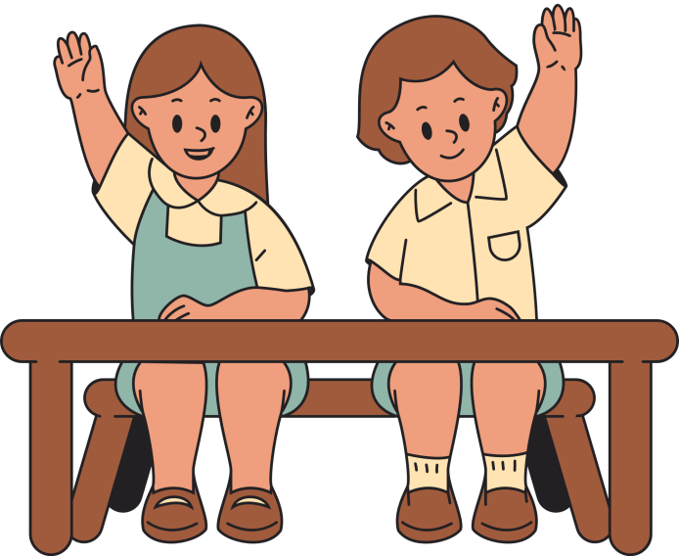
Chủ đề 1:
Âm thanh ngày mới
Tiết 4
Tổ chức hoạt động: Vận dụng sáng tạo

Slide 5

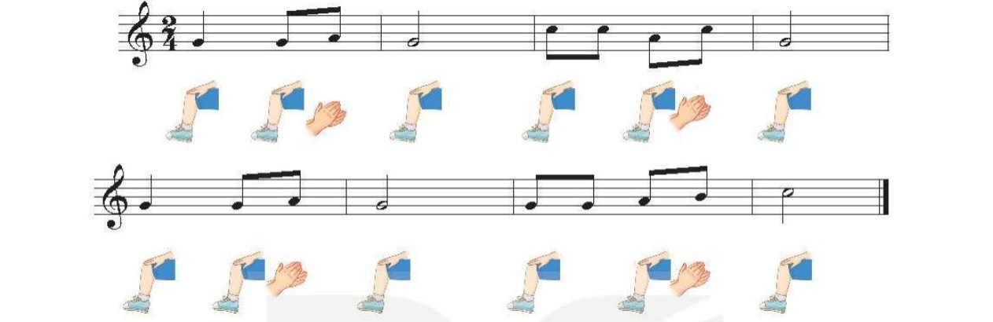
ĐỌC NHẠC BÀI SỐ 1 KẾT HỢP VẬN ĐỘNG CƠ THỂ

Slide 6
CÁC NHÓM ĐỌC NỐI TIẾP
BÀI SỐ 1 KẾT HỢP VẬN ĐỘNG CƠ THỂ

Slide 7

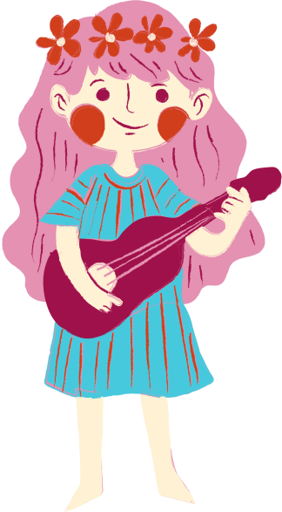

Biểu diễn bài “Chuông gió leng keng” theo cách sáng tạo với nhóm hoặc cá nhân

Slide 8







HÁT KẾT HỢP VẬN ĐỘNG CƠ THỂ
Kìa nhìn xem cái chuông gió xinh, leng keng leng keng theo gió leng keng …

Slide 9
Chủ đề 1:
Âm thanh ngày mới
Tiết 4
Tổ chức hoạt động: Vận dụng sáng tạo

